Slide 1
迟 到

Slide 2

初读课文，整体感知
请大家用自己喜欢的方式自由朗读课文，边读边想：课文主要写了一件什么事情？

Slide 3
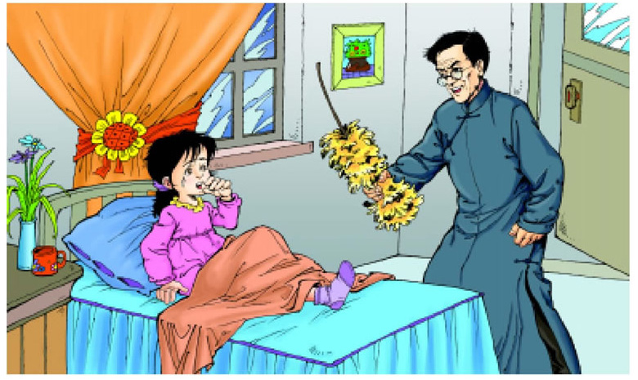
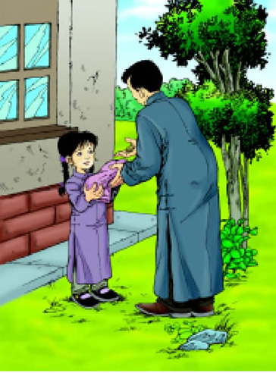

Slide 4
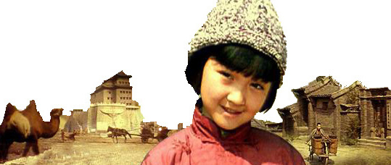
主要内容
“我”小时候上学经常迟到。在一个雨天，“我”想赖床不去上学被父亲痛打了一顿。后来，在老师的帮助和父亲的关怀下，“我”认识到了自己的错误并及时改正，从此再也不迟到了。

Slide 5
再读课文，理解内容
父亲是怎样打“我”的呢？请从文中找出有关内容加以体会。

Slide 6

“爸气极了，一下把我从床上拖起来，我的眼泪就流出来了。爸左看右看，结果从桌上抄起一把鸡毛掸子，倒转来拿，藤鞭子在空中一抡，就发出咻咻的声音。我挨打了！”
“爸把我从床头打到床尾，外面的雨声混合着我的哭声。”
“那一条条鼓起的鞭痕，红肿的，而且发着热。”

Slide 7
①打的动作：“抄起”、“倒转”、“一抡”
②打的声音：“咻咻”。
③打的过程：“从床头打到床尾”、“哭”
④“我”的伤痕：“一条条”、“红肿的”、“发着热”
父亲打得非常用力，打得的确很狠，出乎“我”的预料。

Slide 8

思考问题
父亲为什么会打“我”打得这么狠呢？挨打以后的“我”有什么变化呢？请结合课文内容加以分析。

Slide 9

父亲打“我”的原因
1.下雨天“我”不仅起晚了，还不想上学，父亲在反复催促“我”仍然无动于衷的情况下，实在气极了，打了“我”。
2.父亲怕“我”将来养不成好的习惯，希望借此机会教育我。

Slide 10

“我”的变化
“当我上一年级的时候，就有早晨赖在床上不起来的毛病。每天早晨醒来，看到阳光照到玻璃窗上了，我的心里就是一阵愁。心想，已经这么晚了，等起来，洗脸，扎辫子，换制服，再走到学校去，准又是一进教室就被罚站在门边，同学们的眼光，会一个个向你投过来。我虽然很懒惰，可是也知道害羞呀！所以又愁又怕，常常都是怀着恐惧的心情，奔向学校去。”

Slide 11

“最后还是冒着大雨上学去了。”
“只记得从那以后，每天早晨我都是站在学校门口，等待着校工开大铁栅门的一个学生。冬天的早晨，站在校门前，戴着露出五个手指的那种手套，举着一块热乎乎的烤白薯在吃着。夏天的早晨，站在校门前，手里举着从家里花池里摘下来的玉簪花，预备送给亲爱的韩老师，她教我跳舞。”

Slide 12
爸爸打了我为什么还要给我送东西呢？
“爸没说什么，打开了手中的包袱，拿出来的是我的花夹袄。他递给我，看着我穿上，又拿出两个铜板给我。”
爸爸一直是很疼爱“我”的，希望“我”明白他的良苦用心。

Slide 13
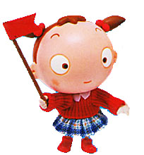
课文中的父亲是不是一个好父亲？
小小辩论会
这是一个疼爱女儿的严厉的父亲。

Slide 14

可怕的不是错误，可怕的是错误地对待错误！
老师寄语：

Slide 15
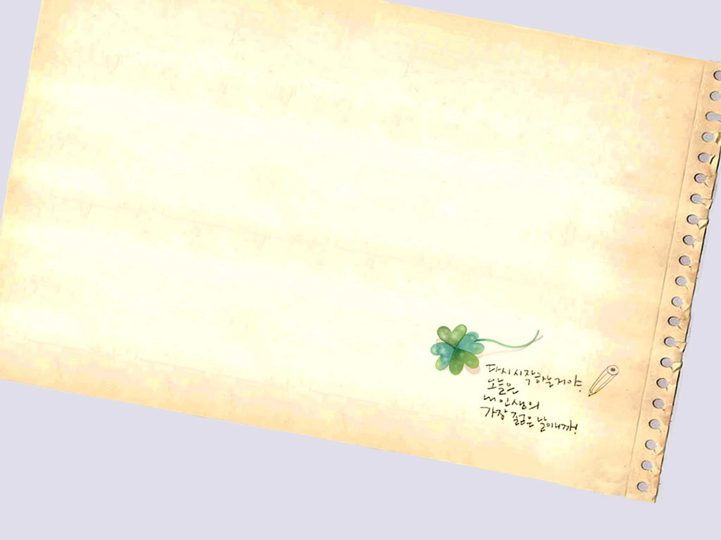
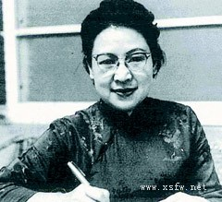
林海音在她70多岁的时候曾经说过：“我七十多岁了，一生经历的事不少，但这件‘迟到’的事，对我应当是刻骨铭心的，如果爸爸影响了我，我又影响了读者，该是一件多么好的事！”

Slide 16
可怕的不是错误，可怕的是错误地对待错误。
——沙班· 罗伯特

Slide 17
最大的失败是失败了不觉悟。
——卡莱尔

Slide 18
错误是不可避免的，但是不要重复错误。
——周恩来

Slide 19
再见！

